Slide 1
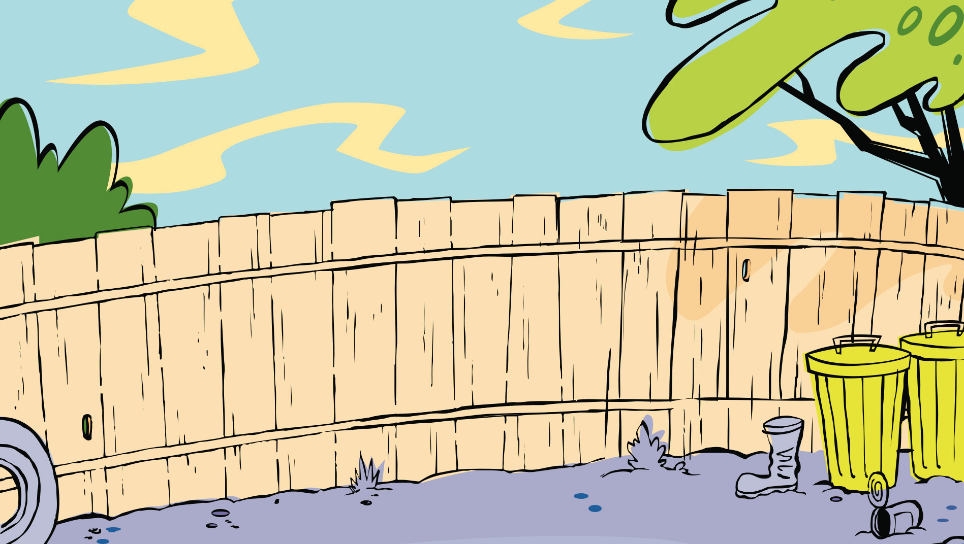
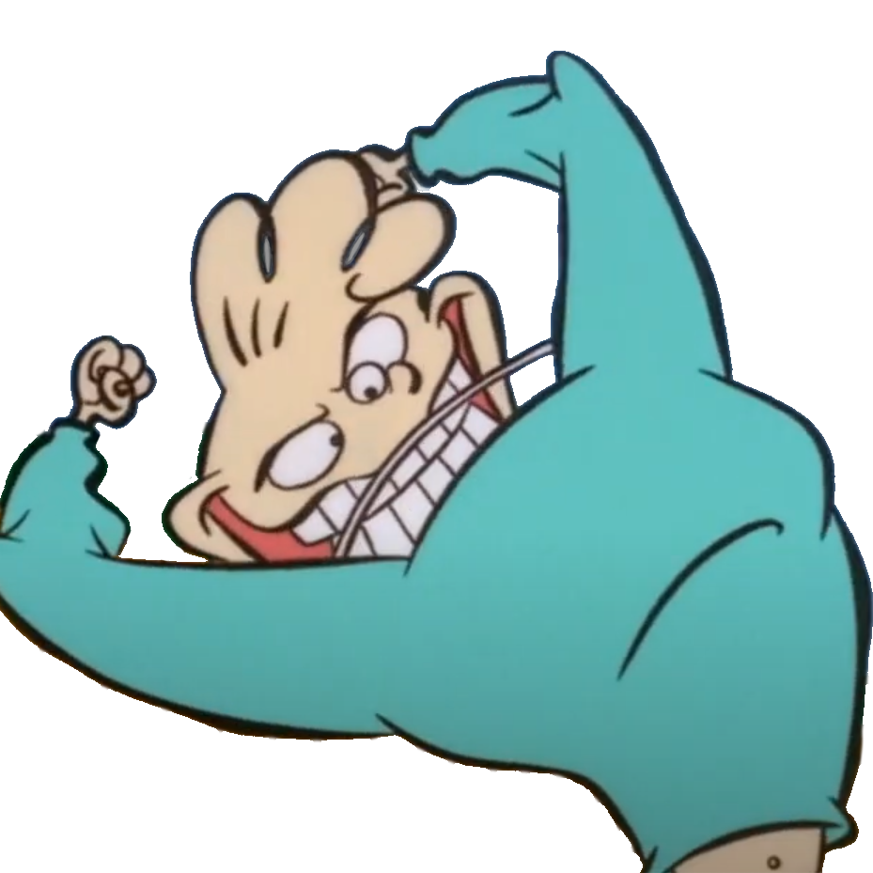
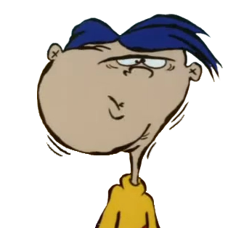
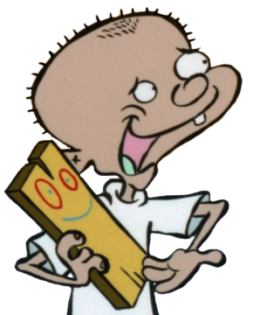

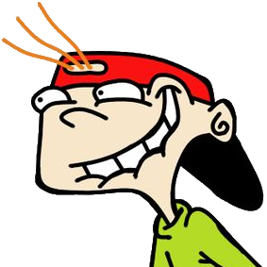
Alma Mater Studiorum – Università di Bologna
Gionnino9000
Tablut Challenge 2022
Alex Gianelli
Federico Andrucci
Karina Chichifoi
Michele Righi
Notes:
Buongiorno, noi siamo il team Gionnino9000.

Slide 2
Preparazione alla Challenge
Capire le regole e imparare a giocare
Analisi e raccolta dati sui progetti degli anni precedenti
Scelta del linguaggio e brainstorming
Creazione di strategie: Tablut Tactics
Notes:
In preparazione alla challenge, come prima cosa abbiamo studiato le regole del gioco e provato a giocare qualche partita online.
Una volta capite le meccaniche di gioco, abbiamo deciso di fare una ricerca sui team degli anni precedenti, classificandoli in base ai risultati del torneo, al linguaggio di programmazione utilizzato, e abbiamo raccolto informazioni riguardo le tecniche utilizzate.
Inizialmente pensavamo di riscrivere il progetto in C/C++, con l’obbiettivo di guadagnare in prestazioni, ad esempio rappresentando lo stato come sequenze di byte ed utilizzando le operazioni bit a bit.
Tuttavia, poiché abbiamo notato che molti giocatori che si sono posizionati sul podio utilizzavano le librerie AIMA, e poiché il professor Galassi forniva già il game engine, abbiamo deciso di utilizzare Java, così da risparmiare il tempo necessario a riscrivere i moduli vari. In questo modo, sfruttando anche gli algoritmi già implementati nella repository di AIMA, ci saremmo potuti concentrare maggiormente sul perfezionamento della valutazione e sulla parte di testing.
A questo punto potevamo iniziare a pensare a delle strategie da utilizzare. Tuttavia, scrivere le configurazioni di pedine su un pezzo di carta era scomodo e dispendioso, quindi abbiamo sviluppato un piccolo e semplice applicativo (che abbiamo poi chiamato TablutTactics) che permettesse di posizionare, muovere ed eliminare le pedine sulla scacchiera.

Slide 3
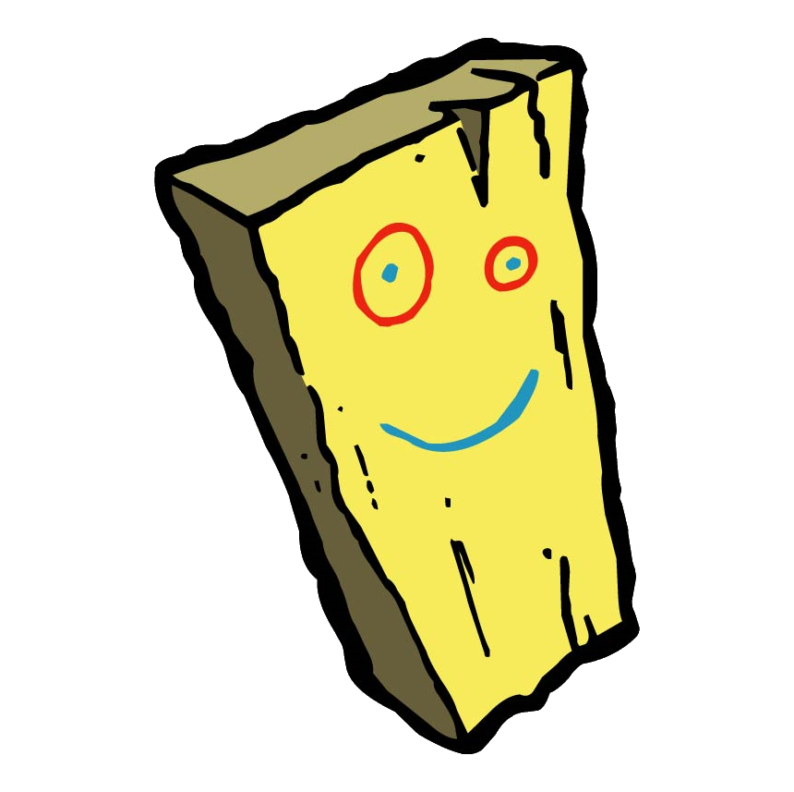
Il Progetto: Tavoletta
Tavoletta è il nostro agente intelligente
Si basa sul codice fornito dal professor Galassi (Java)
Game engine per Ashton Tablut
Librerie AIMA
MinMax con Alpha-Beta Pruning
Iterative Deepening
Valutazione degli stati:
somma pesata
“bonus” in casi particolari
Notes:
Per fare chiarezza: il nostro team è Gionnino9000, mentre Tavoletta è il nostro player che gioca a Tablut.
Il progetto si basa sul codice fornito dal professor Galassi, ovvero sfrutta le classi già presenti per Tablut con le regole di Ashton.
Per realizzare l’algoritmo di ricerca, abbiamo utilizzato le librerie di AIMA. In particolare, tramite la classe IterativeDeepeningAlphaBetaSearch abbiamo ottenuto una strategia di ricerca che utilizzasse:
MinMax con tagli Alpha-Beta Pruning come algoritmo decisionale;
Iterative Deepening come algoritmo di esplorazione;
Inoltre, così facendo abbiamo soddisfatto anche il vincolo del timeout, in quanto il costruttore della classe accetta un parametro per la specifica del tempo massimo di computazione.
Infine, la scelta dell’azione avviene applicando una funzione euristica basata su una somma pesata, con l’ulteriore aggiunta di bonus in casi particolari.
-> parola ad Alex

Slide 4







Euristica dell'Attaccante
Early game ➔ Late game
5 diversi tipi di pesi:
WHITE_EATEN, pedine bianche già catturate
BLACK_ALIVE, pedine nere a disposizione
BLACK_SUR_K, pedine nere attorno al Re
RHOMBUS_POS, formazione
BLOCKED_ESC, pedine che bloccano le uscite al Re
Bonus in caso di bianchi in pericolo
Notes:
Il punto di forza dell’euristica dei neri si basa sull’adozione di pesi e modalità di valutazione differenti in base all’avanzamento della partita. Infatti, quando il numero di pedine bianche diventa minore o uguale a 4, si passa al late game, adottando pesi e modalità di valutazione diversi.
Per la valutazione dell’euristica dei neri abbiamo utilizzato 5 pesi:
WHITE_EATEN, si basa sul numero di pedine bianche già mangiate
BLACK_ALIVE, si basa sul numero di pedine nere ancora in vita
BLACK_SUR_K, riguarda il livello di accerchiamento del re
RHOMBUS_POS, si basa sulle migliori posizioni da adottare, per impedire al nemico di scappare, ovvero creare una sorta di barriera difensiva a rombo, sfruttando pedine nere e campi
BLOCKED_ESC, riguarda il numero di pedine che bloccano le uscite al re
Assegnazione di punti bonus in situazioni particolari (lo spieghiamo meglio nella slide dopo)

Slide 5
Euristica dell'Attaccante
Influenza in Early Game ➔ Influenza in Late Game
WHITE_EATEN = 45%
BLACK_ALIVE = 35%
BLACK_SUR_K = 15%
RHOMBUS_POS = 5%
WHITE_EATEN = 40%
BLACK_ALIVE = 30%
BLACK_SUR_K = 25%
BLOCKED_ESC = 5%
KING_CHECK (Bonus flat)
WHITE_IN_DANGER (Bonus 2%)
Notes:
In early game si adotta una strategia che ha lo scopo principale di limitare le risorse avversarie, cercando di mangiare più pedine nemiche possibili, allo stesso tempo mantenendo in vita quelle alleate. Inoltre, si cerca di creare una specie di formazione a rombo che, sfruttando i campi, chiude le via di fuga del re senza dover utilizzare troppe pedine
In late game, si adotta una strategia più aggressiva nei confronti del re, in cui viene dato maggiore valore all’accerchiamento e al blocco delle vie di fuga. Inoltre, viene aggiunto un valore bonus fisso, in caso si possibile catturare il Re nemico.
A prescindere dalla fase di gioco, in situazioni nelle quali non si riescano a mangiare pedine avversarie, si premiano leggermente di più le posizioni nelle quali si mettono in pericolo le pedine nemiche, aggiungendo un piccolo bonus.

Slide 6


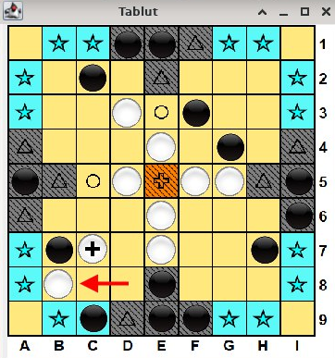
Euristica del Difensore
Pre-valutazione stati di cattura del Re
4 diversi tipi di pesi:
SAFE_PAWNS = 42%
WHITE_ALIVE = 35%
BLACK_EATEN = 18%
KING_MOVEMENT = 5%
Valutazione degli escape del Re (bonus flat)
Notes:
Per quanto riguarda l’euristica dei bianchi, come prima cosa viene effettuata una prevalutazione degli stati di cattura del Re, evitando di sprecare tempo per ulteriori calcoli inutili.
Per la valutazione dell’euristica dei bianchi abbiamo utilizzato 4 pesi:
SAFE_PAWNS,
WHITE_ALIVE, si basa sul numero di pedine bianche ancora in vita;
BLACK_EATEN, riguarda il numero di pedine nere mangiate;
KING_MOVEMENT, si basa sul numero di direzioni in cui il Re può muoversi.
Oltre a questi pesi, viene aggiunto un bonus fisso relativo alla valutazione degli escape del Re.
Una curiosità che riguarda il nostro giocatore bianco è il fatto che adottando questa euristica, si verificavano spesso situazioni in cui le pedine bianche si posizionavano in posizioni pericolose, come quella mostrata, in cui tuttavia non potevano essere mangiate perché, per farlo, il giocatore nero avrebbe dovuto liberare una via di fuga per il re.

Slide 7
Qualche Dato
Risorse a disposizione su VM:
CPU: 4 processori
RAM: 8 GB
Disco: 30 GB
GPU: assente
Connessione ad Internet: assente
Statistiche su VM, con 60 secondi per mossa:
Neri: media di 3.6 mln di nodi esplorati, profondità 5
Bianchi: media di 3.5 mln di nodi esplorati, profondità 5
Notes:
Come sappiamo, la challenge prevedeva l’utilizzo di risorse limitate.
Testando il nostro giocatore contro se stesso, con tali risorse, abbiamo ottenuto:
- Per i neri una media di 3.6 milioni di nodi esplorati, raggiungendo una profondità dell’albero pari a 5 nelle prime fasi di gioco;
- Per i bianchi una media di 3.5 milioni di nodi, raggiungendo una profondità di 5.
Inoltre, svolgendo diverse partite contro molti dei giocatori degli anni precedenti (quelli che siamo effettivamente riusciti a compilare), il nostro player nero ha vinto il 100% delle partite.
Neri: 3.608.128 Bianchi: 3.456.080

Slide 8
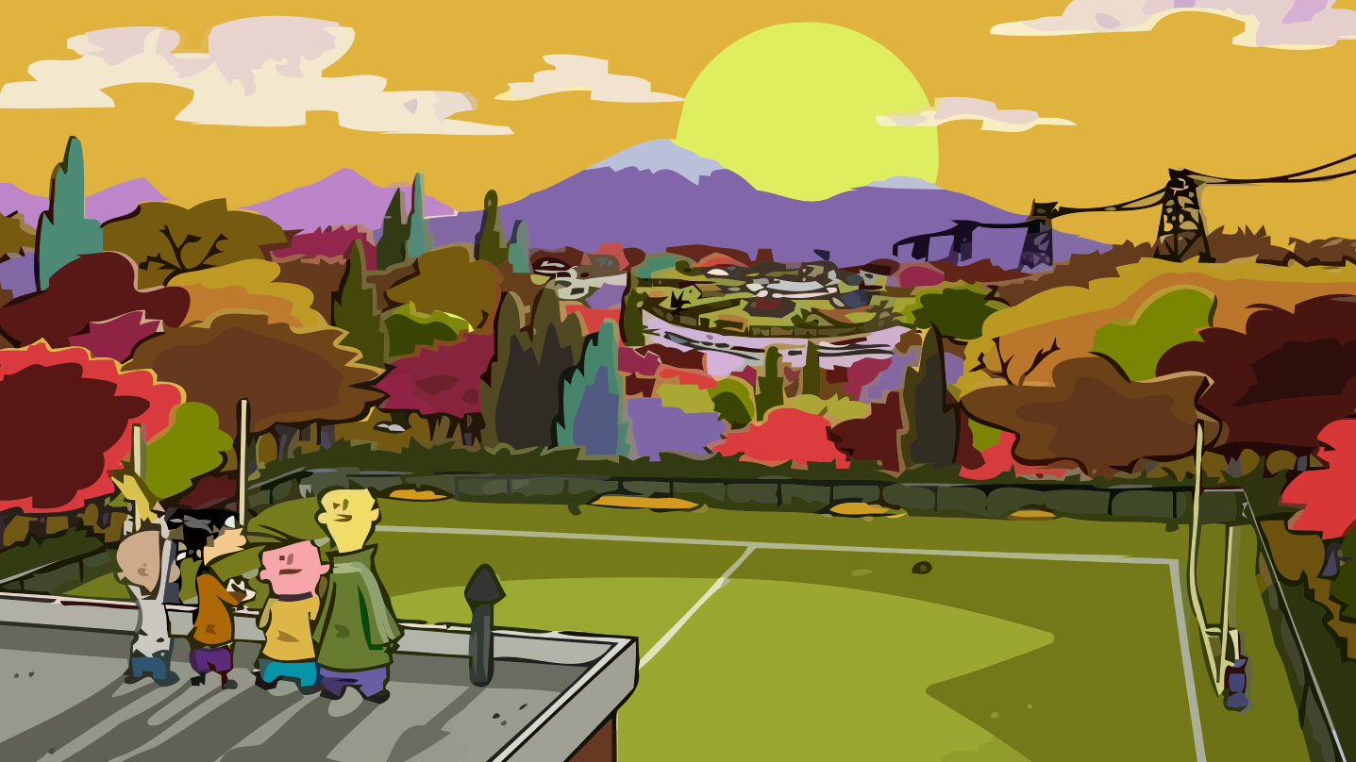
Grazie
dell’attenzione
Repository GitHub
Notes:
Scorrimento scritte inserendo un copia e incolla dell’output del player?

Slide 9
Font
KidzOnlyTooSSK
Ed, Edd n Eddy
Ed, Edd n Eddy
Color Palette
Template Figure

